Slide 1

NEUMO-ES-RISK app

Slide 2
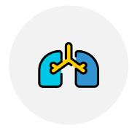
¿Qué ES?
Aplicación multiplataforma que
evalúa el riesgo individual de padecer neumonía
analizando 25 factores de riesgo y hábitos de vida
estratificados por edad y sexo
NEUMO-ES-RISK app

Slide 3
¿En qué SE BASA?
Algoritmo desarrollado y validado científicamente con más de 28.000 pacientes españoles con neumonía (publicado en la revista BMC Infect Dis. 2016 Nov 7;16(1):645)
A partir de datos reales aportados por 5.871 médicos de familia y pediatras de atención primaria del SNS (Base de datos BIFAP)
Integrando información de 8.077.841 historias clínicas anonimizadas, correspondientes a 24.957.871 personas-año y 5 años de media de seguimiento por paciente
NEUMO-ES-RISK app

Slide 4
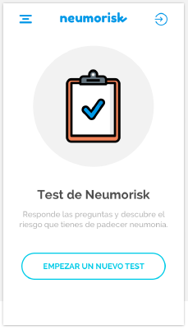
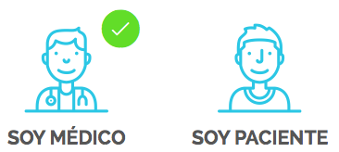
¿Cómo FUNCIONA?
El usuario irá respondiendo a las preguntas del test
Las preguntas se formularán de forma diferente en función del perfil del usuario:
NEUMO-ES-RISK app

Slide 5


Y tras aplicar complejos algoritmos matemáticos…
Rivero-Calle I, et al. BMC Infect Dis. 2016 Nov 7;16(1):645

Slide 6
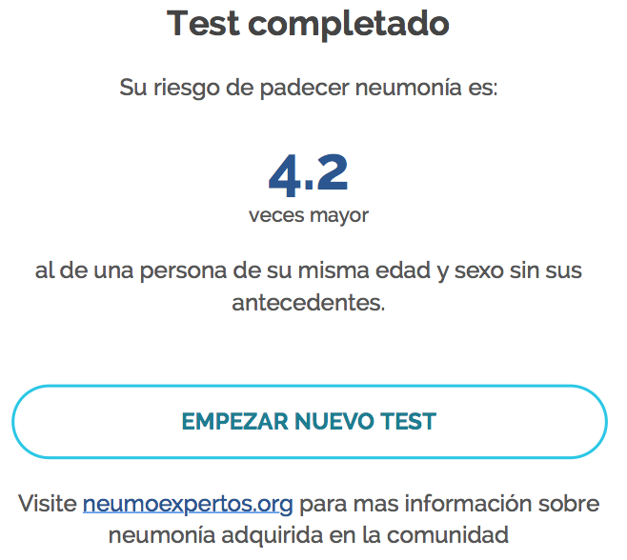
¡¡¡ OBTENEMOS EL RIESGO INDIVIDUALIZADO DE NEUMONIA !!!
Una vez terminado el test, la aplicación mostrará el
riesgo individual de padecer neumonía
Los usuarios registrados podrán ver la evolución de sus
test y el desglose de los resultados
NEUMO-ES-RISK app

Slide 7
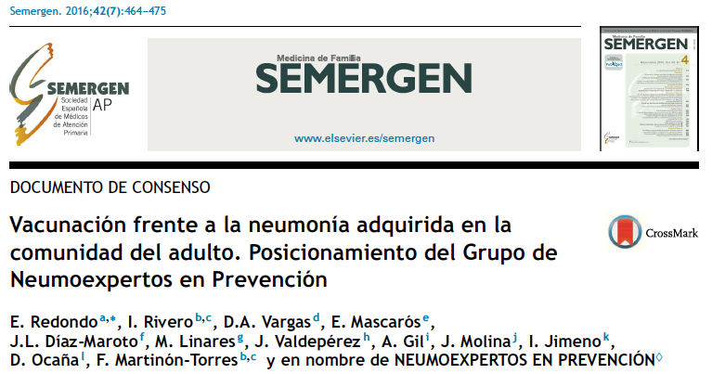
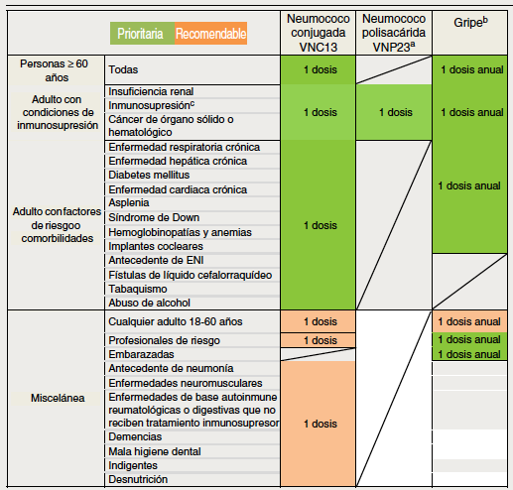
RECOMENDACIONES E INFORMACIÓN DE NEP
La aplicación le proporciona un link a recomendaciones concretas: vacunación, consejos dietéticos, deporte, tabaco, etc
https://neumoexpertos.org/neumorisk/
Así como un link a la página web de neumoexpertos: https://neumoexpertos.org/quienes-somos/
Y documentos propios NEP
NEUMO-ES-RISK app

Slide 8
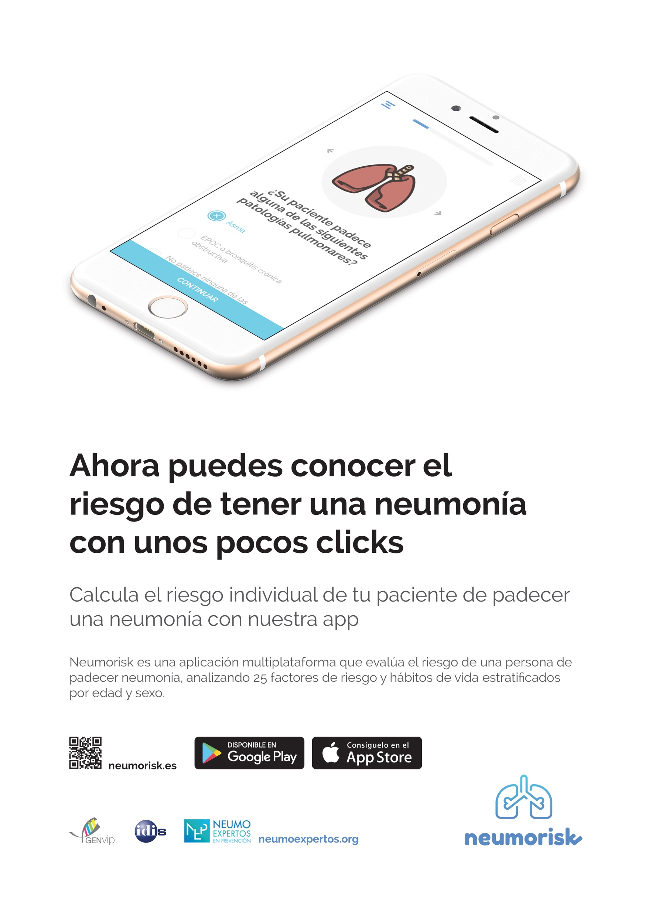
Disponible en formato web, android e iOS
Más información en:
neumoexpertos.org
NEUMO-ES-RISK app

Slide 9
NEUMO-ES-RISK app

